Slide 1
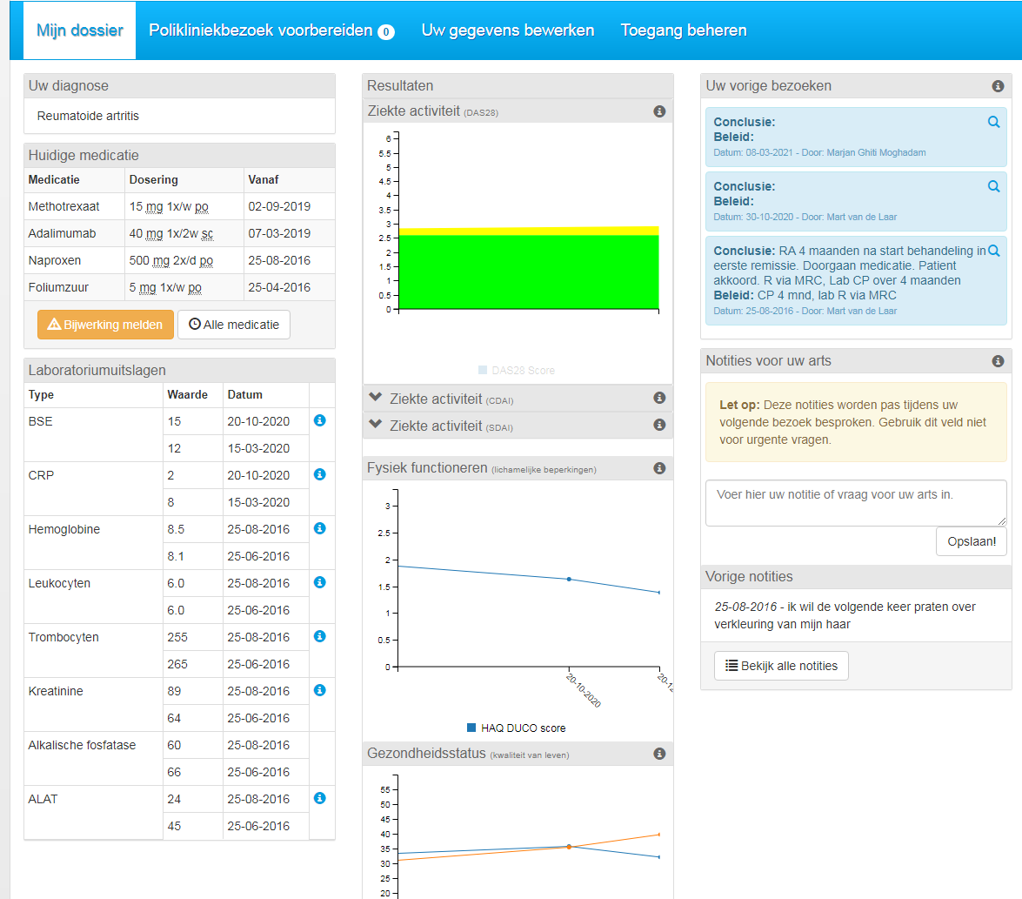
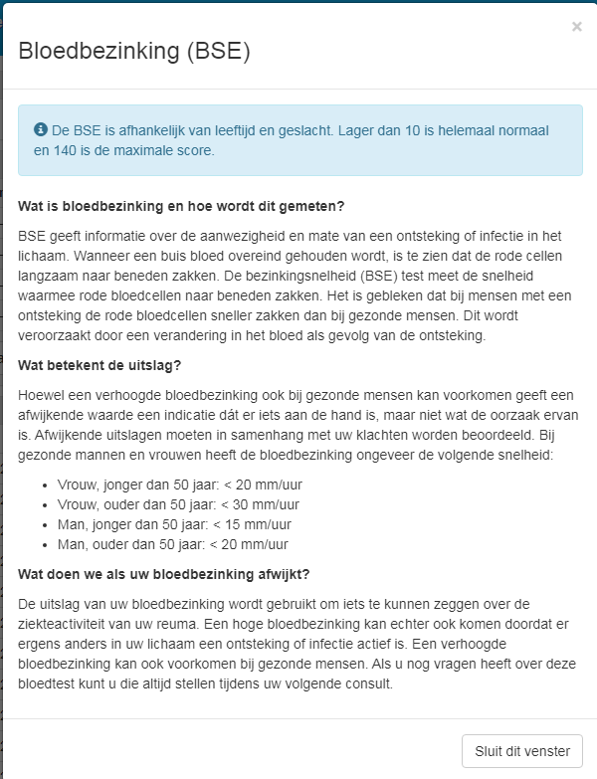
Extra uitleg voor patiënt over bijvoorbeeld bloeduitslagen

Slide 2
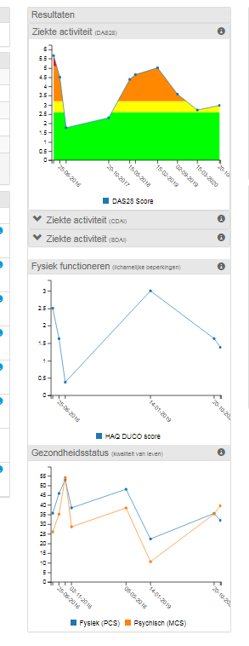
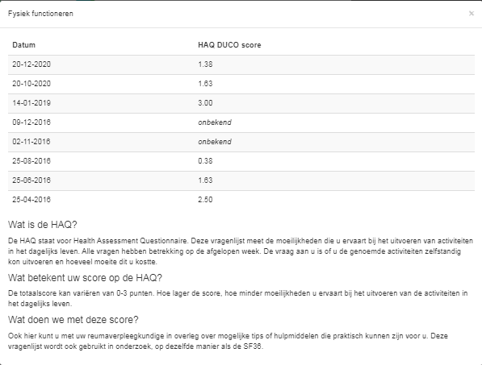
Patiënt kan zien hoe zijn ziekte-activiteit in de loop van de tijd is geweest (bovenste grafiek (groen is goed) en daaronder ziet hij de uitkomsten van PROM’s; dit laat zien dat zijn functioneren verslechtert als zijn ziekte-actief toeneemt.
Uitleg betekenis van de scores van een PROM

Slide 3
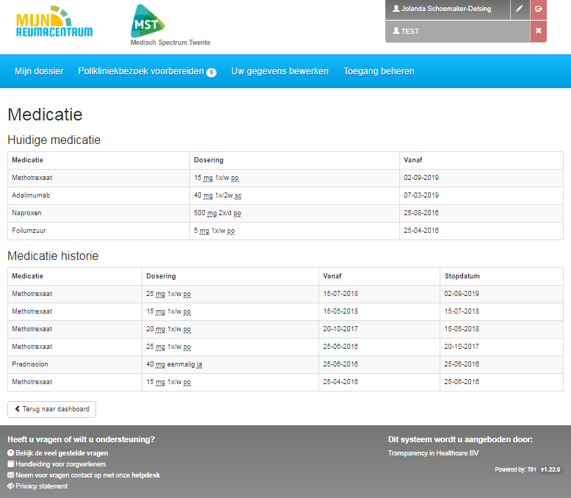
De patiënt heeft overzicht over zijn medicatie historie

Slide 4
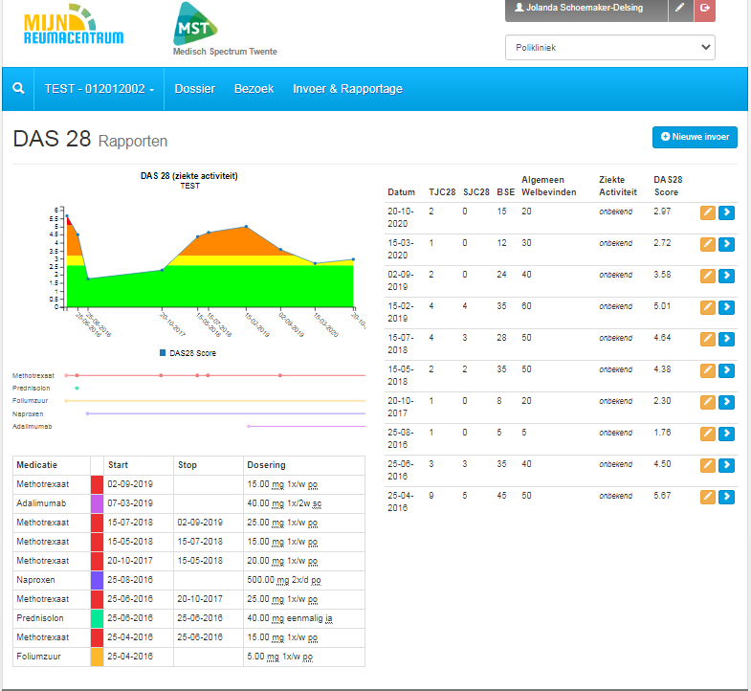
Samen kijken naar de score van ziekte-activiteit uitgezet tegen de verschillende onderdelen van die score en het gebruik van de medicatie in de loop van de tijd

Slide 5
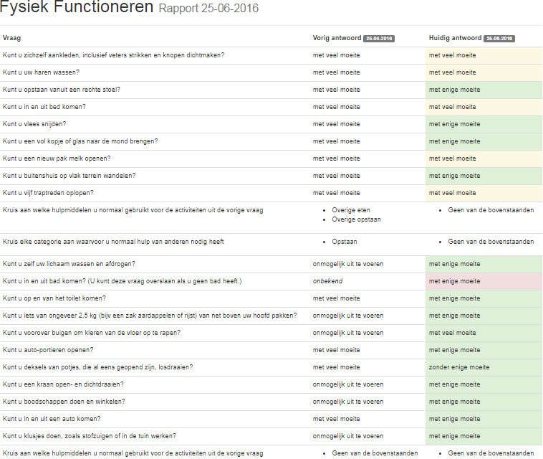
Samen met de patiënt de PROM uitkomsten bekijken en zien waar patiënt verbetert of verslechtert op item niveau (= hulpmiddel om zorgvragen of patiëntdoelen te identificeren)

